Slide 1
Giuseppe Grimaldi
Università di Trieste
Frontiera Sud Aps
Fuorigioco
Figli di migranti e Italianità
Un’etnografia tra Milano Addis Abeba e Londra

Slide 2
Un italiano è…
Un italiano Non è…
https://www.youtube.com/watch?v=PsfVYQ8zd4M

Slide 3
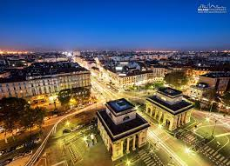
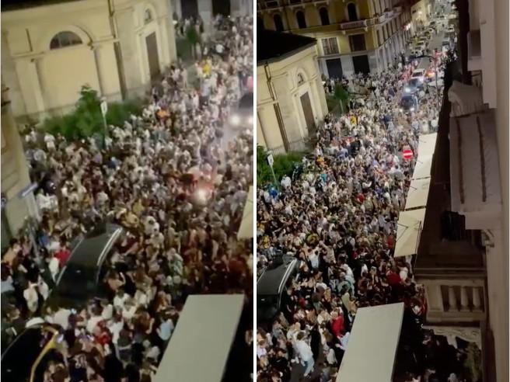
Intermezzo: Porta Venezia

Slide 4


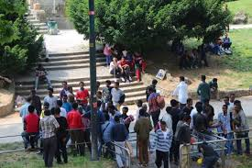
Intermezzo: Porta Venezia

Slide 5
Un italiano è…
Un italiano Non è…
Contenuto italianità
Contorni italianità

Slide 6

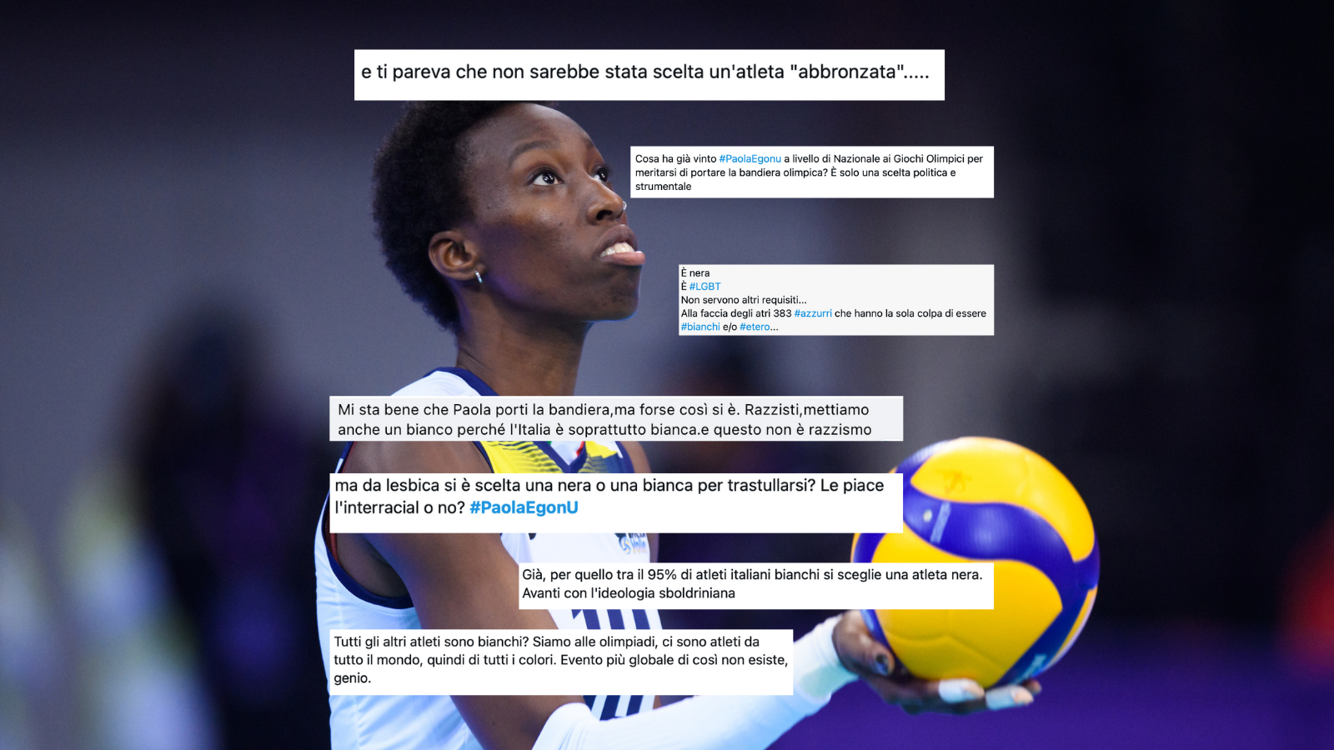
Italianità: un costrutto Altero-referenziale
Altro che Italia. Questa è Affrica. I beduini a Confronto sono Fior di Virtù civile (Farini, lettere a Cavour, 1860)
Il Fascismo e lo «sbiancaggio» degli italiani

Slide 7
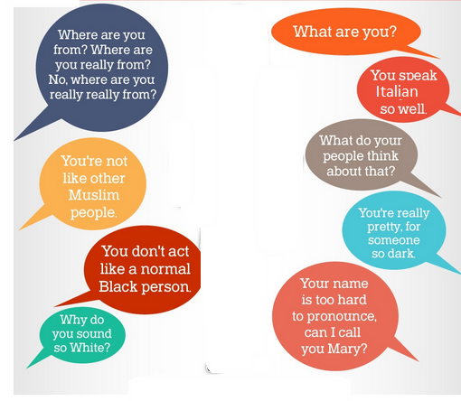
«Seconde generazioni»
L’armamentario della differenza
Il Termine «seconde generazioni» non ha valore né descrittivo né sociologico.
È però una potente espressione dei processi di «alterizzazione» su cui si fonda l’italianità

Slide 8
«condizione di seconda generazione» i «Fuori gioco»
Comprensione delle strutture sociali che «mettono in fuorigioco» i figli di migranti: processi sociali, immaginari, storie,
Pratiche sul «filo» del fuorigioco: Cosa inventarsi per giocarsi la partita del riconoscimento?
I meccanismi del fuorigioco
Ribaltare le regole del gioco

Slide 9
Metodo di analisi e struttura del libro
Mobilità:
Uscire dalle strutture «fisiche» e «simboliche» dell’Italianità. Per capire meglio come funziona e come si può «risemantizzare».
Capitoli:
1 Da dove vieni veramente? (Comprensione delle strutture
dell’Italianità)
2 Tornatene a casa tua (Addis Abeba)
3 Né qui né lì (Londra)
4 Non Saranno mai Italiani (Milano Porta Venezia)

Slide 10
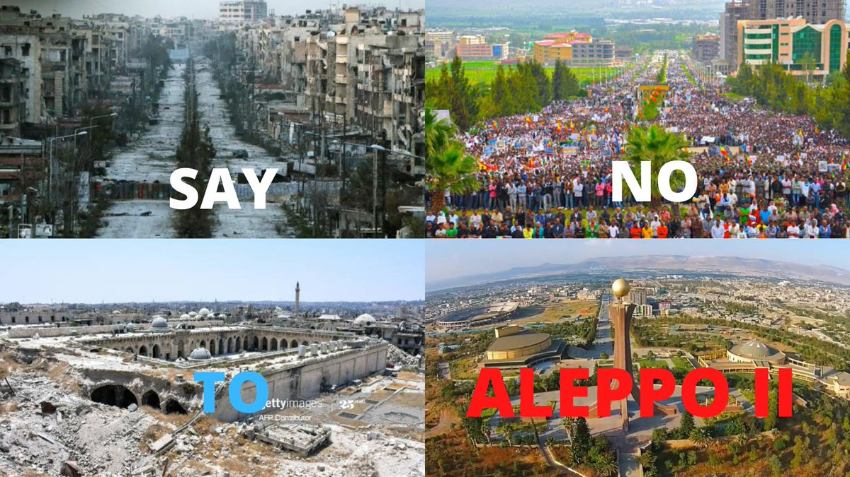
Premessa
Analisi svolta nel 2016. Prima della guerra civile del 2020

Slide 11
In inciso sul termine Habesha
Habesha….
Da Nome etnico del Corno d’Africa
A referente della «condizione di seconda generazione».
Progressiva appropriazione dei significati della diaspora, traslati nella quotidianità milanese.

Slide 12
Tornatene a Casa tua

Slide 13
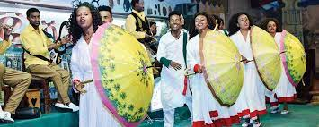
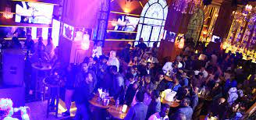
Cosa mi aspettavo di vivere…
Cosa ho vissuto…

Slide 14
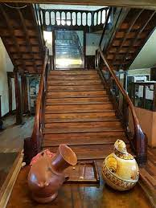
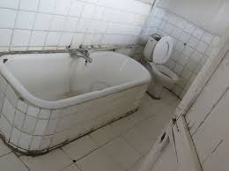
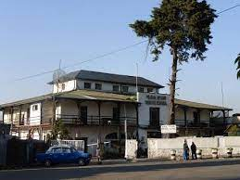
Oltre la «vera Etiopia»
Addes e Andrea al Taitù Hotel.

Slide 15
Ferengi: l’estraneità come chiave del riconoscimento
Habesha/Ferengi
Sarebbe impossibile fingere che non ci sia differenza tra figli di migranti e locali. Ma piuttosto che tentare di avvicinarsi si enfatizza la distanza. Perché?
ESTRANEITA’ E’ SOCIALMENTE COSTRUITA E LEGITTIMATA
Cultura della diaspora
Performance della differenza come chiave del riconoscimento per il network diasporico
Diaspora e progetto nazionalista: «Diaspora Card»
Differenza diventa centro del riconoscimento sociale:
INCUBO DI NON ESSERE RICONOSCIUTI: JOHNNY AL LOCALE (pp.79 -80)
In questo quadro qual è il valore del loro essere italiani?

Slide 16
Italianità in Etiopia
- Costrutto con una storia lunga e sanguinosa
Costrutto che marca una differenza (quindi legittima nella società etiope)
- Costrutto che differenzia (che attiva le stesse strutture della differenza di cui ho parlato nella prima parte)
Doppia natura dell’Italianità fuori dal contesto italiano va tenuta sempre in considerazione

Slide 17
Marta e il «diventare etiopi». italianità come chiave di ingresso nella società etiope
Lavoratrice ONG italiana ad Addis Abeba
Portata in Etiopia per la sua «presupposta» comprensione della cultura etiope (anche se lei non voleva)
«obbligata» a fare la diaspora Card per far pagare meno tasse all’azienda
Gioco dell’Identità per costruire una posizione lavorativa

Slide 18
Il club Juventus di Addis Abeba
Convive dimensione dell’Italianità come spazio di differenziazione nel contesto etiope e quella differenziale di matrice coloniale.
Sport Club internazionale
Luogo di ritrovo di nostalgici del colonialismo
Queste due dimensioni possono entrare in conflitto:
La visita di Mattarella al Club Juventus dal punto di vista di:
Il valore del passaporto per Lily (cittadina italiana che ha vissuto buona parte della sua vita in Etiopia)
Il valore del passaporto per Johnny (Italiano nato e cresciuto in Italia)

Slide 19

Non Saranno Mai Italiani
Il termometro dell’Italianità

Slide 20
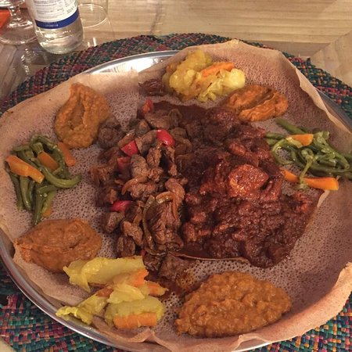
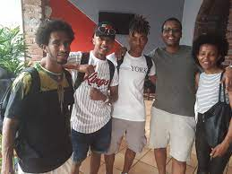
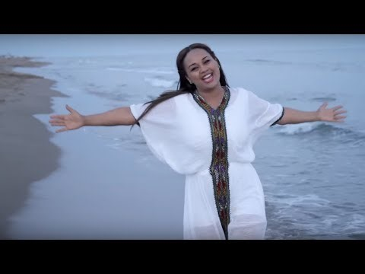
Italianità

Slide 21
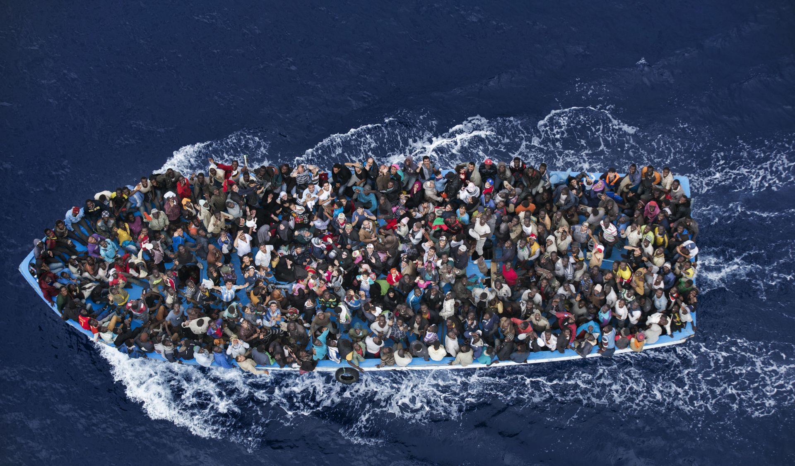
La rotta Mediterranea e l’italianità
Il black Mediterranean

Slide 22
La rotta Mediterranea in Italia come dramma sociale
10 anni fa pochi la questione rifugiati non era minimamente al centro del dibattito pubblico.
Poco interesse degli Italiani sul tema
Poco interesse dei figli di migranti sul tema
Evoluzione parallela.
Analizzata attraverso le lenti del
«dramma sociale» (Turner,
Rottura dell’ordine sociale e dell’esistente che apre alle possibilità del cambiamento

Slide 23
La rotta Mediterranea Prima del Dramma
Fenomeno ai margini del discorso pubblico: lo spettacolo del confine
Rifugiati ai margini
dell’Italianità
Fenomeno marginale nella vita dei figli di migranti. Questione familiare e non pubblica

Slide 24
La rotta Mediterranea nel liminale
Mare Nostrum, Apertura crisi dei rifugiati
Rifugiati al centro dello spazio nazionale e europeo
Rifugiati al cuore
Dell’identità nazionale
3 OTTOBRE 2013
Manifestazione «Siamo tutti su quella barca»
Volontariato del comitato 3.0
Riconoscimento istituzionale
Cambiare il discorso sulla rotta per cambiare il discorso sulla nazione p. 145

Slide 25
La rotta Mediterranea e la fine del dramma
Polarizzazione politica della rotta
Cancellazione Mare Nostrum e ingresso Triton
Creazione configurazione attuale
Rifugiati:
Un fenomeno troppo
Italiano
Professionalizzazione dell’accoglienza
Espulsione figli di migranti da accoglienza
Silenziamento della loro voce sul tema

Slide 26
Effetti: Se il Mediterraneo arriva fino al Quartiere di Porta Venezia
Luogo di disconnessione dalla cittadinanza
Ghetto nero di Milano (p.149)
Porta Venezia
Hub di significati,
Sovrapposizione di migrazioni
Opportunità economiche
Centralità
La prospettiva di Marco (p.152)

Slide 27
Praticare Italianità a Porta Venezia
Coabitazione con i Rifugiati non vuol dire diventare come le persone appena arrivate o come i membri della diaspora.
Pratiche di distinzione dal cibo alle discussioni sul colore della pelle p. 155
Ripensare la rotta Mediterranea e il proprio coinvolgimento a partire dall’essere Italiani. P. 159

Slide 28
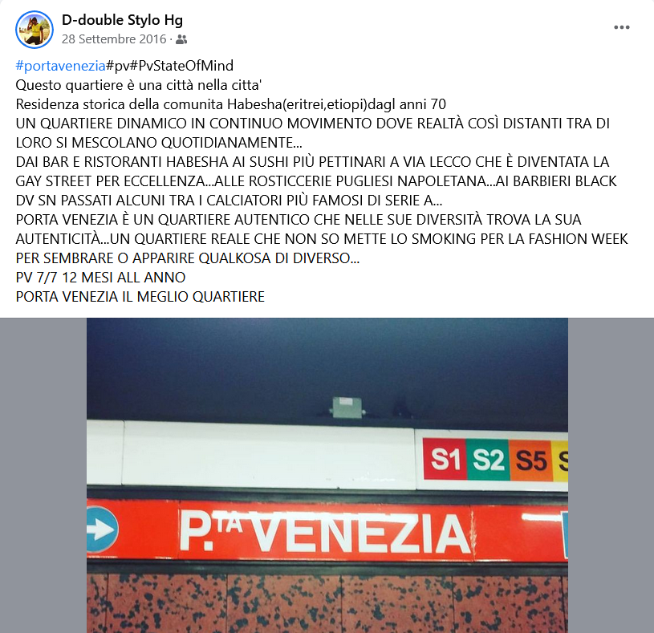
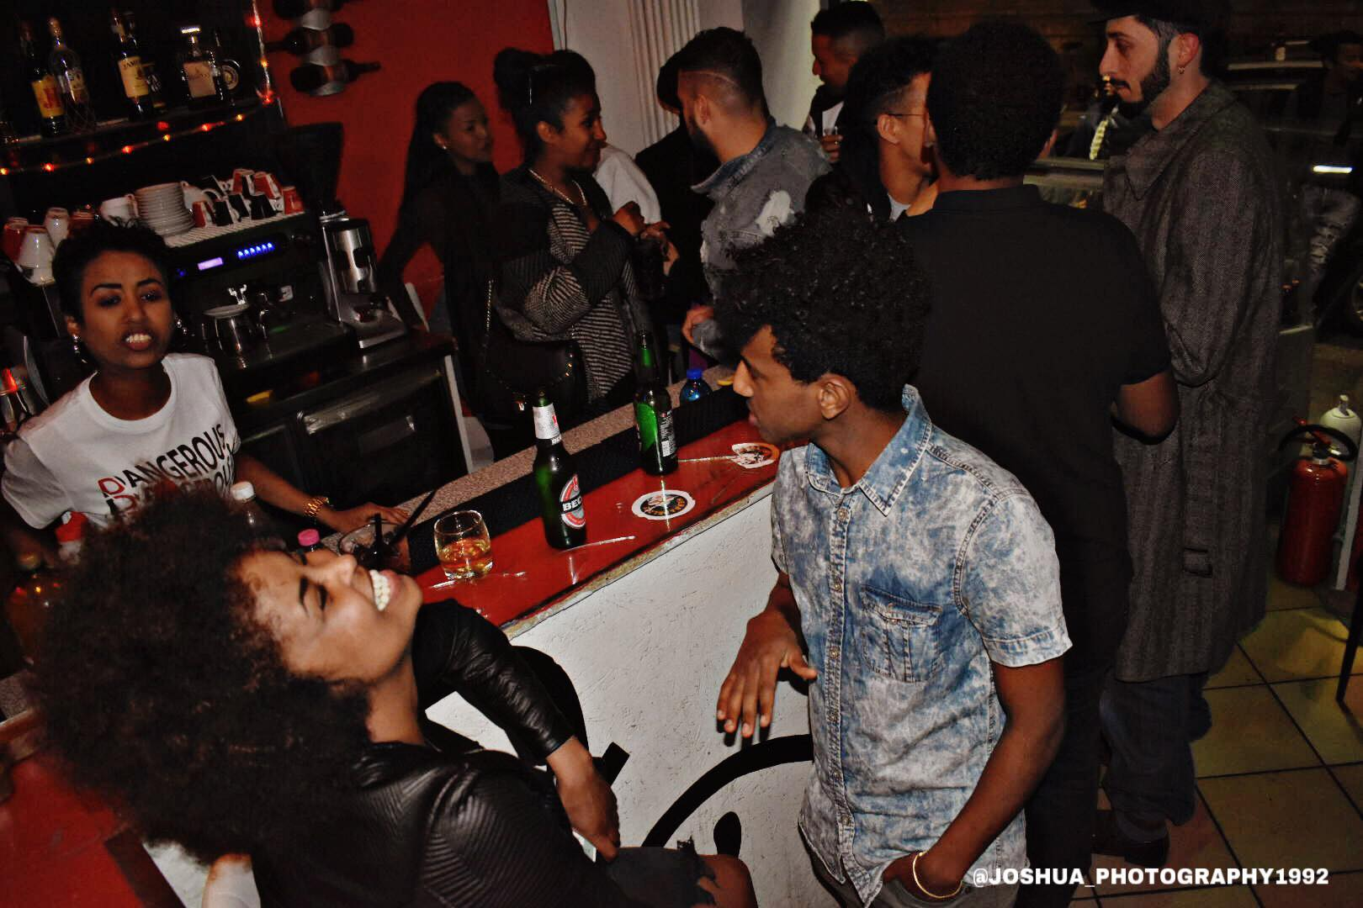
#PVSTATEOFMIND
- Celebrare decolonialità
- Risemantizzare significati escludenti
- Costruire uno spazio di enunciazione sull’Italianità

Slide 29
Da Milano a Monfalcone

Slide 30
Traduzione di cultura a scuola…
(217) Monfy Blog - Contro la dispersione scolastica - YouTube

Slide 31
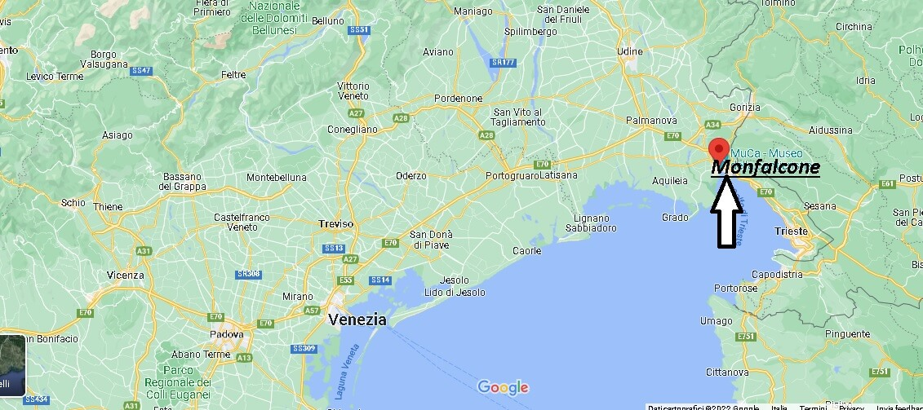
Etnografia: Da una scuola professionale di Monfalcone
Un contesto di Frontiera

Slide 32
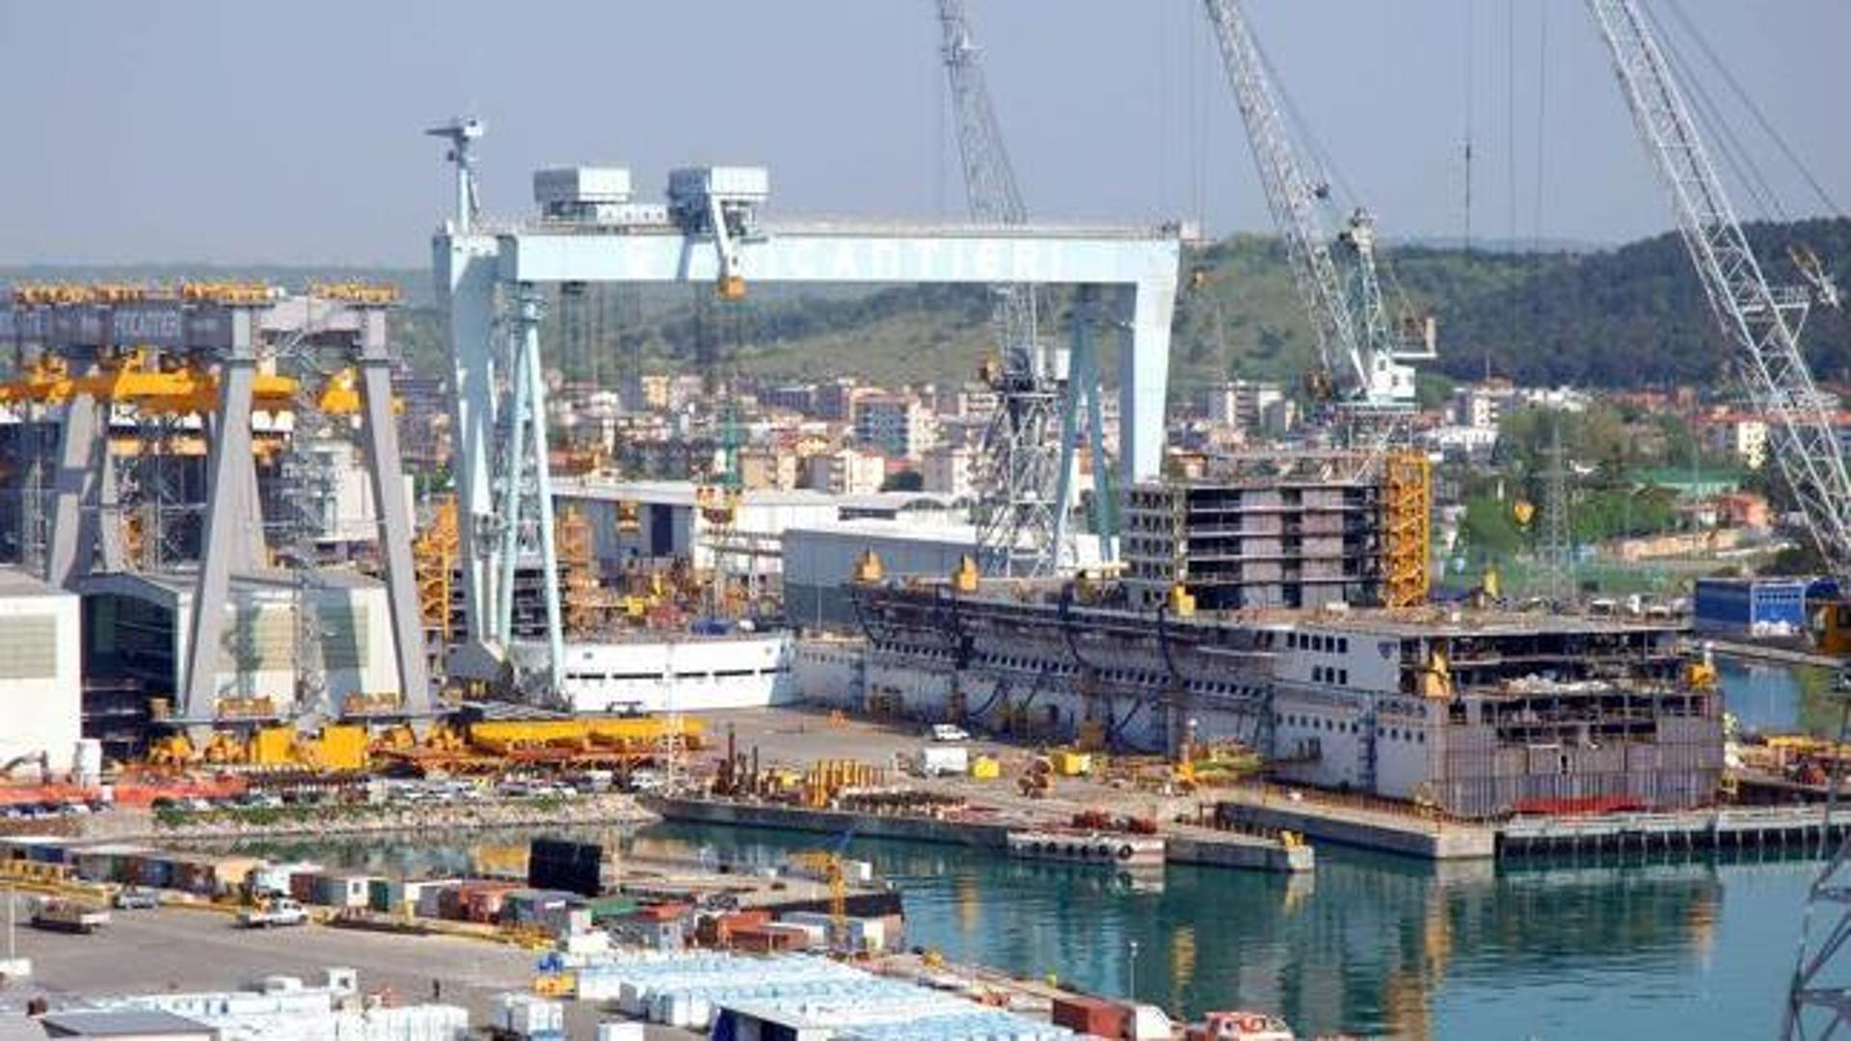
Etnografia: Da una scuola professionale di Monfalcone
Una città Cantiere

Slide 33
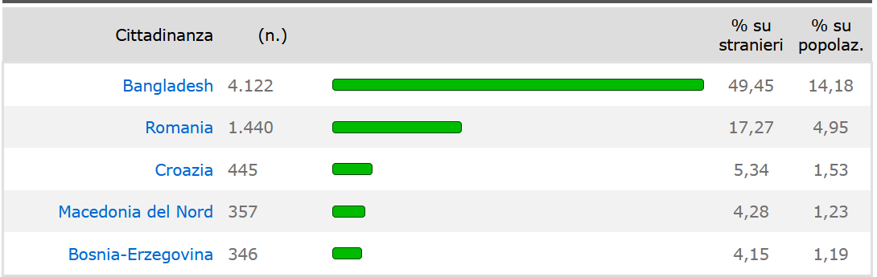
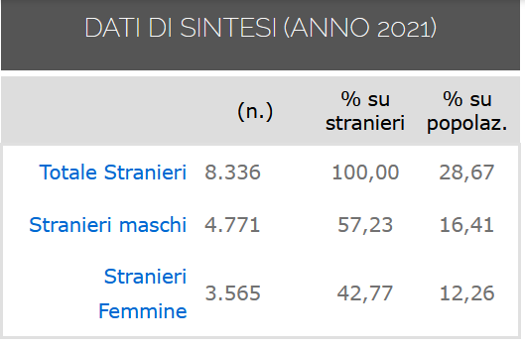
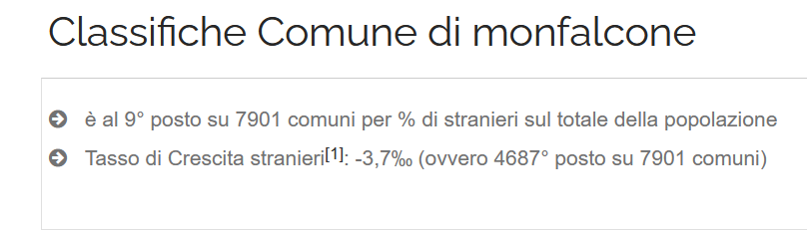
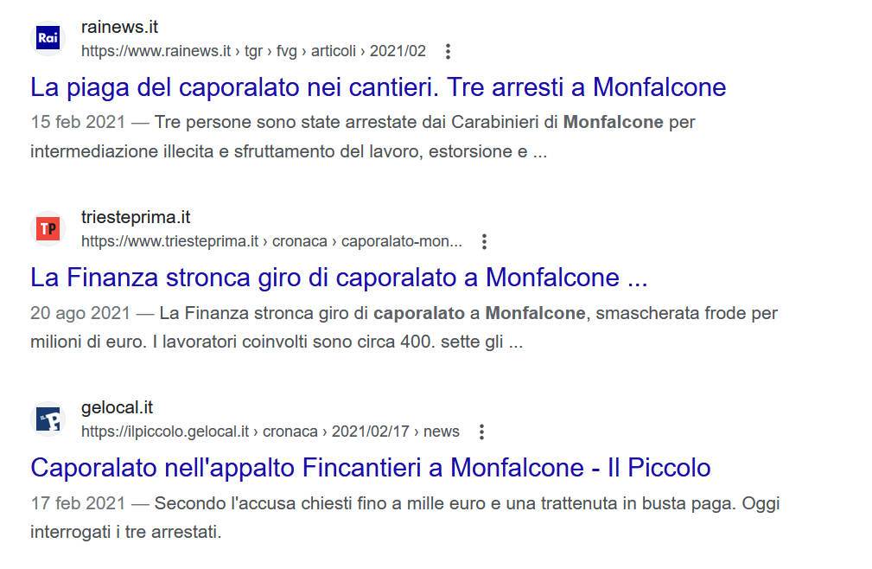
Etnografia: Da una scuola professionale di Monfalcone
Uno spazio Multiculturale
o di inclusione differenziale?

Slide 34
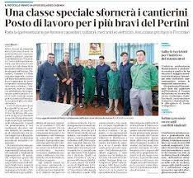

Etnografia: Riprodurre il «confine educativo»
La scuola - cantiere

Slide 35
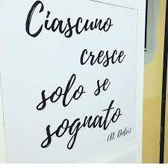
La scelta di un blog
Puntare sulle expertise degli studenti e «metterle a lavoro»
Uno strumento per raccontare la scuola e lo spazio di Monfalcone
Uscita da paradigma «utilitaristico»
(Maieutica reciproca, Danilo Dolci).

Slide 36
La struttura del laboratorio e i partecipanti
Creazione di un «gruppo classe» fatto di:
Italiani «autoctoni, figli di migranti, Nai
Quasi tutti «Bes»
Laboratorio settimanale:
Novembre 2021 –marzo 2022: a scuola (lavoro di strutturazione del gruppo e mini documentario sulle dipendenza da cellulare)
Marzo 2022 – maggio 2022: fuori dal contesto scolastico (documentario sul Cantiere di Monfalcone)

Slide 37
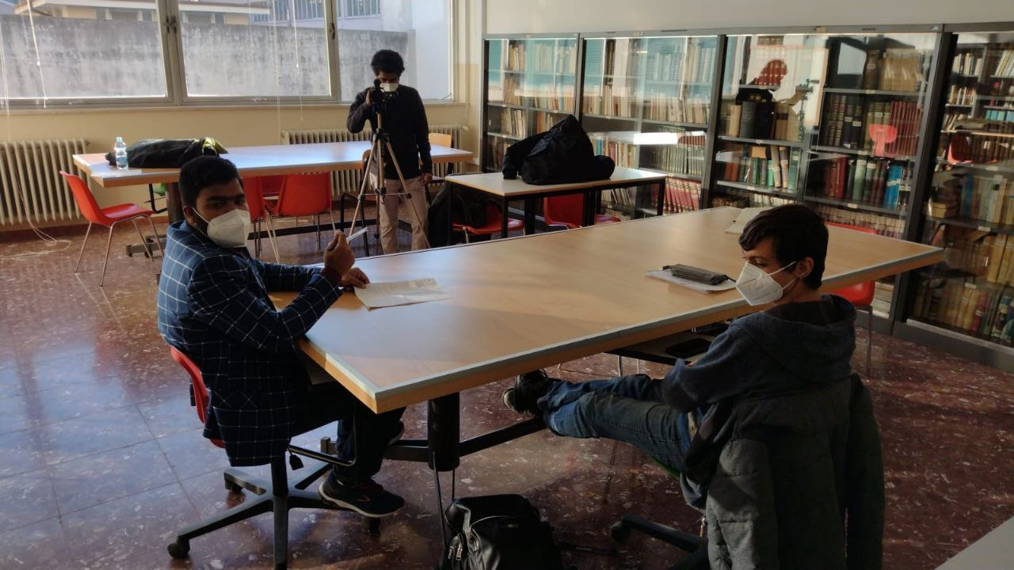
Le criticità nel farsi del progetto
Essere all’altezza delle aspettative degli studenti:
Prendere coscienza delle proprie lacune

Slide 38
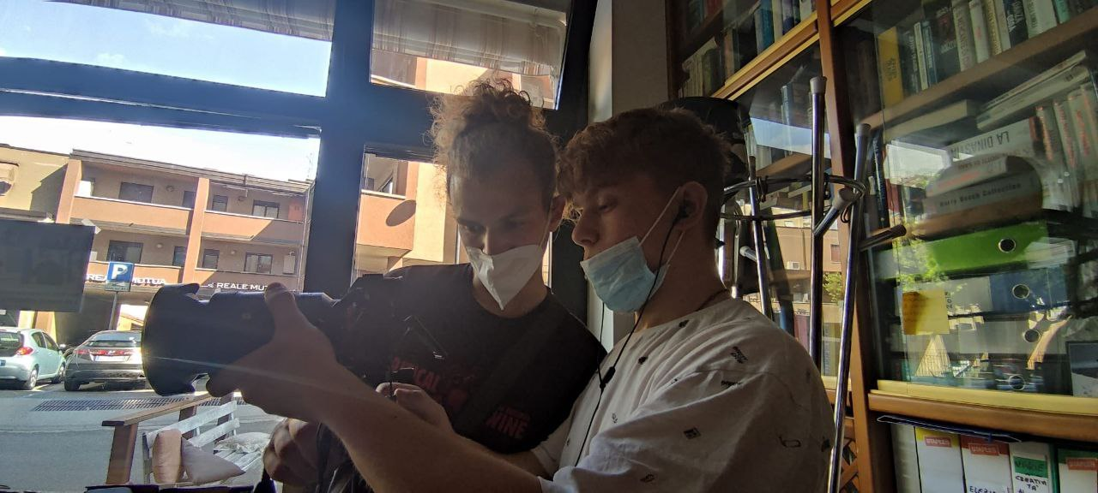
Le criticità nel farsi del progetto
Essere all’altezza delle aspettative degli studenti:
Necessità di coinvolgere dei «professionisti» nella costruzione dei laboratori

Slide 39
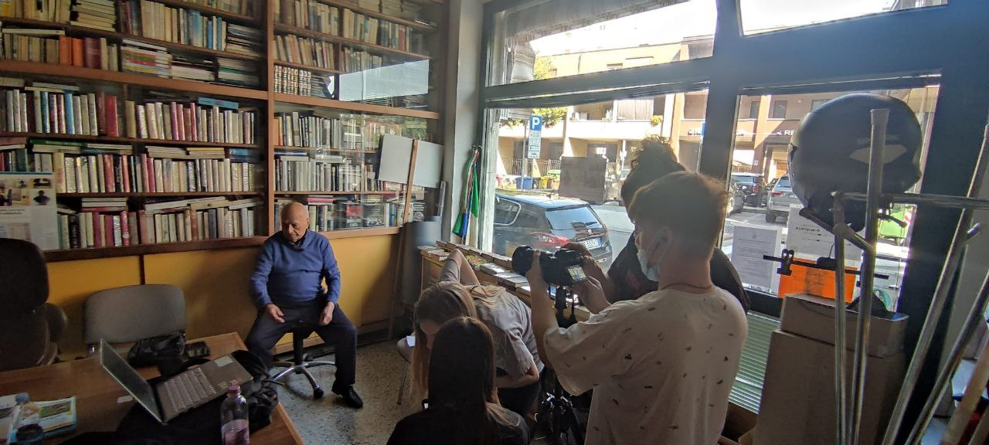
Le criticità nel farsi del progetto
Essere all’altezza delle aspettative degli studenti:
Professionalizzazione del progetto e perdita di interesse per coloro che partecipavano per dimensione ludica

Slide 40
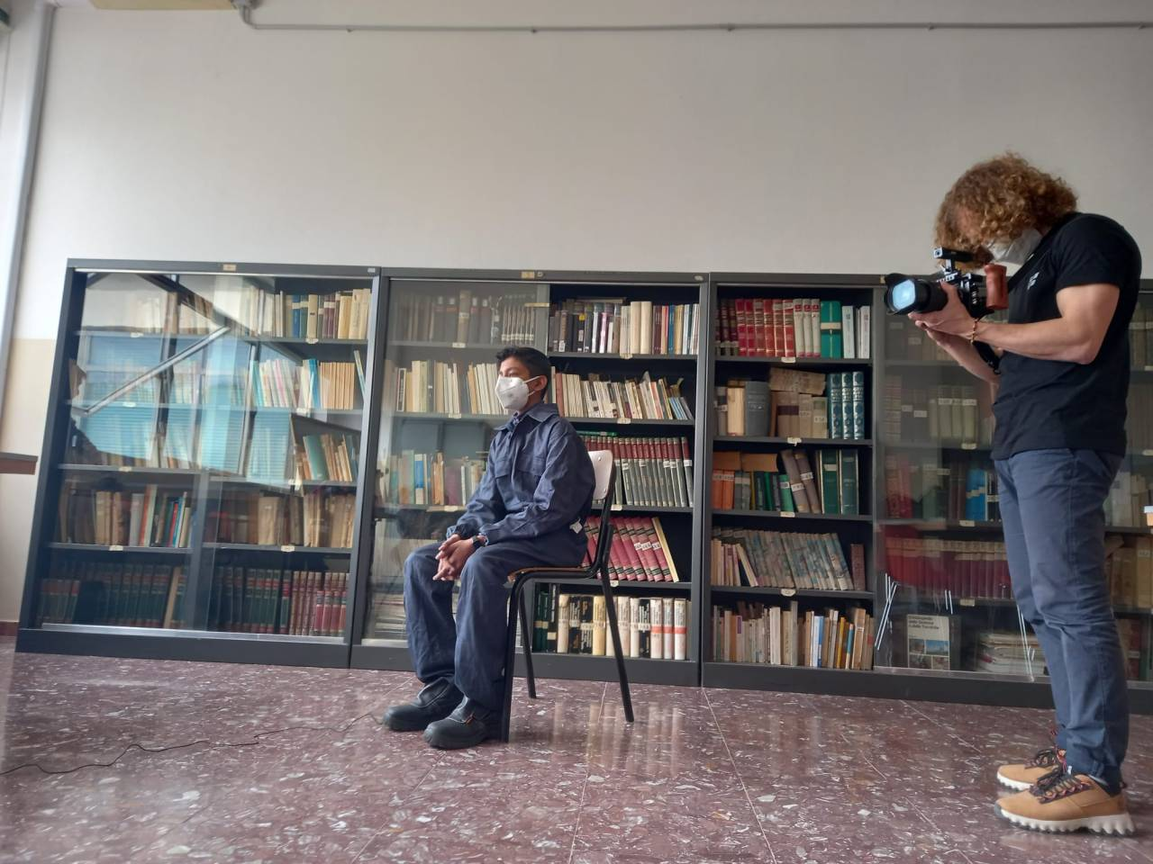
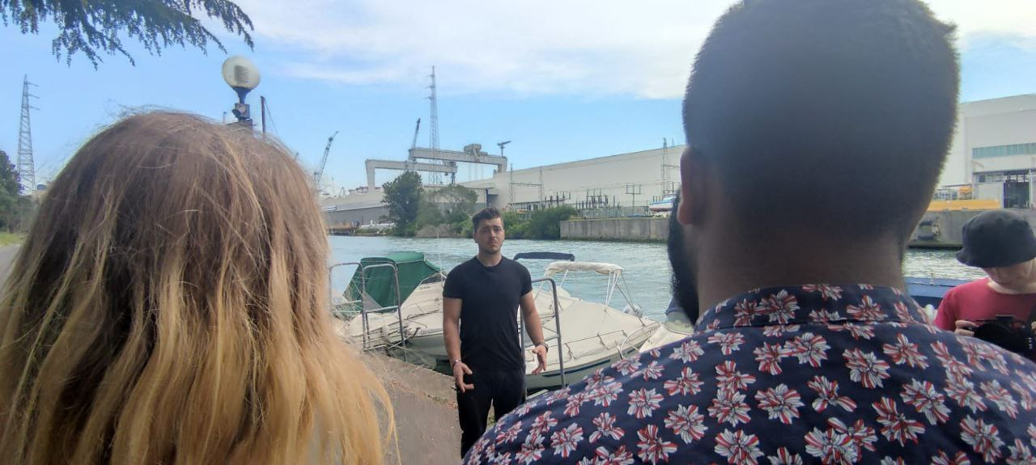
Le criticità nel farsi del progetto
L’eterogeneità del gruppo

Slide 41

Alcuni risultati
Coscientizzazione:
Creazione di un gruppo di lavoro
Superamento delle barriere di genere e etniche
Mutuo aiuto
Responsabilizzazione sul progetto
Miglioramento dei risultati scolastici
Acquisizione fiducia in sé stessi

Slide 42
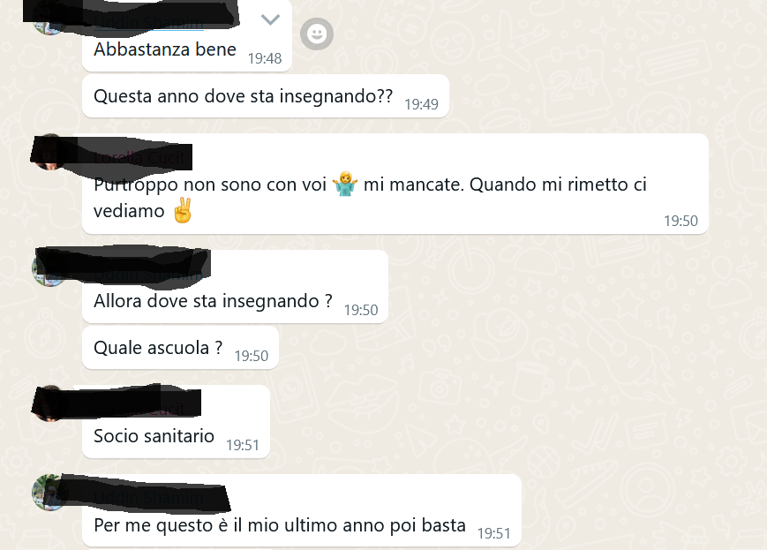
Cosa è rimasto?

